Slide 1

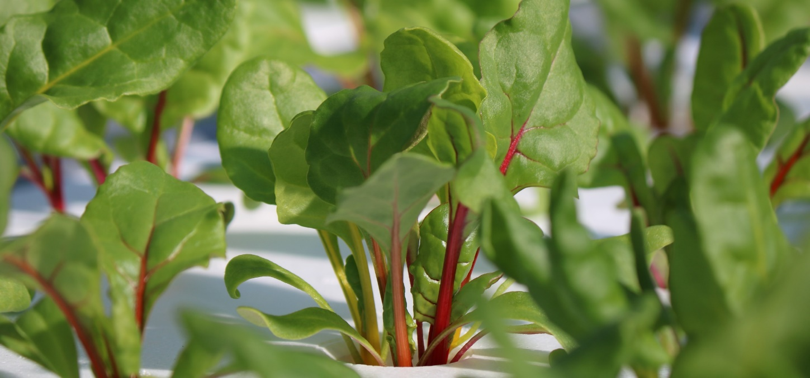
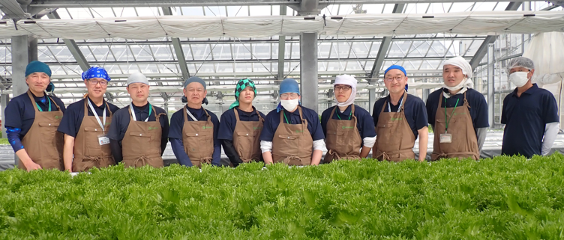

きれいな美味しさ いつも、旬。
ココワークは、住友ファーマが注力する精神疾患領域における社会的課題である「精神障がい者の就労」への
取り組みのひとつとして、2019年事業をスタートしました。精神障がい者のメンバーとともに、大阪 江坂の太
陽の光いっぱいのガラス温室で、フリルレタスやルッコラなどの葉物野菜を水耕栽培で育てています。
「きれいな美味しさ いつも、旬」 これが 私たちの合言葉です。
​みなさまに新鮮でおいしく、栽培期間中無農薬の安心な野菜をお届けします。
私たちが野菜を育てています！
企業理念
私たちは一人ひとりが自分らしく働き、笑顔とおいしさをつくります
行動指針
尊 重 関心と思いやりを持ってお互いを尊重しよう
誠 実 自分と野菜に正直に向き合おう
安心安全 お客様に安心安全な野菜を届けよう
株式会社 ココワーク 住友ファーマ 特例子会社
住友ファーマは、精神疾患をもつ方々の就労・社会復帰の支援など、精神疾患領域の社会的課題の解決に取り組んでいます

Slide 2
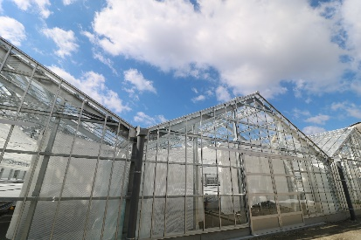
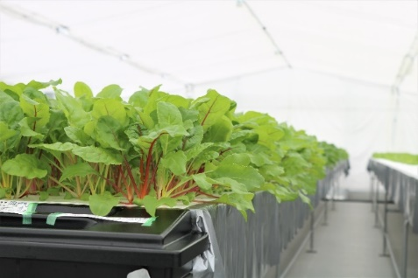
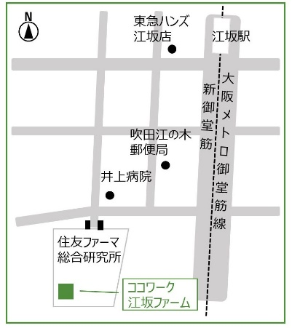
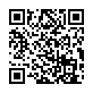
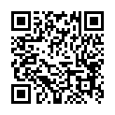
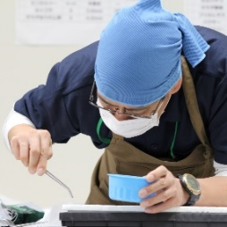
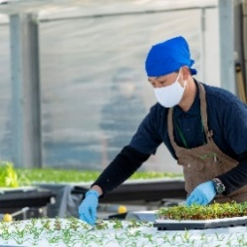
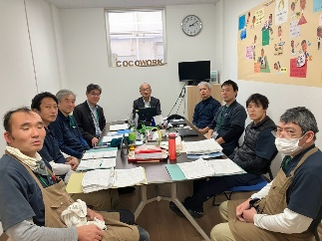
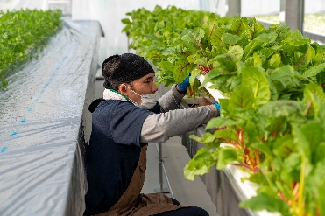
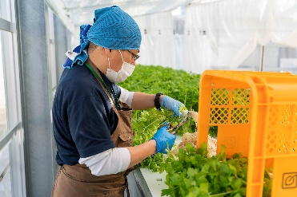
太陽光型水耕栽培で育てる江坂の野菜
■ 江坂ファーム概要
温 室 ガラス温室 約1,３００㎡
太陽光型水耕栽培（ナッパーランド）
育苗設備（苗テラス）
栽 培 水温調整により年間を通して安定栽培
播種から約1カ月で収穫
収 穫 量 200kg/週
販 売 先 スーパー・百貨店、ホテル・レストラン、ECサイトOWLなど
■ ココワークの野菜
・ 栽培期間中 無農薬
・ えぐみが少なく、すべてサッと洗うだけで生で召し上がっていただけます
セルバチコ（ワイルドルッコラ）
ルッコラ
パクチー
スイスチャード
フリルレタス
サラダほうれん草
サラダこまつな
赤茎みずな
レッドオークレタス etc.
■ 会社概要
設立 | 2018年7月 （2019年4月 江坂ファーム事業開始。同5月 特例子会社認定）
所在地 | 本 社） 〒541-0045 大阪市中央区道修町2-6-8 TEL 06-6205-9161 江坂ファーム） 〒564-0053 大阪府吹田市江の木町33-94 TEL 06-6337-5428 （住友ファーマ 総合研究所内 ）
代表者 | 代表取締役社長 幸寺 正晃
資本金 | 3000万円 (SMPアソシエ㈱ 100%出資）
従業員数 | 10名（うち、障がい者5名） 2026.4時点
事業内容 | 野菜の栽培および販売
ココワーク 江坂ファーム
大阪メトロ 御堂筋線
江坂駅南口から徒歩約10分
（住友ファーマ総合研究所の
入口から入場ください）
弊社webサイトでは、ココワークの野菜を買えるお店やレシピなどをご紹介しています
https://www.cocoworkjoy.com/
野菜は産直サイトOWL(アウル）で購入できます
分担を調整し、得意な作業で自信をつけ、少しずつできることを増やすことで、みんなが自分の活躍できる時間を持てるようになってきました

